Slide 1

FORMALANALYSE
Introduktion til komposition
2025 bkc billedkunst C

Slide 2
Dagens program:
Formål: At lære de forskellige kompositionsprincipper at kende
3) Teori: Gennemgang af kompositionsprincipper + begrebsliste
4) Praktisk: Øvelse nr. 1: Visualiseringsopgave med komposition
5) Analyse: Øvelse nr. 2: Øvelse med at lave formanalyse på udvalgte værker
1) Billedkunst eksamen?
2) 5-10 minutter til portfolio

Slide 3
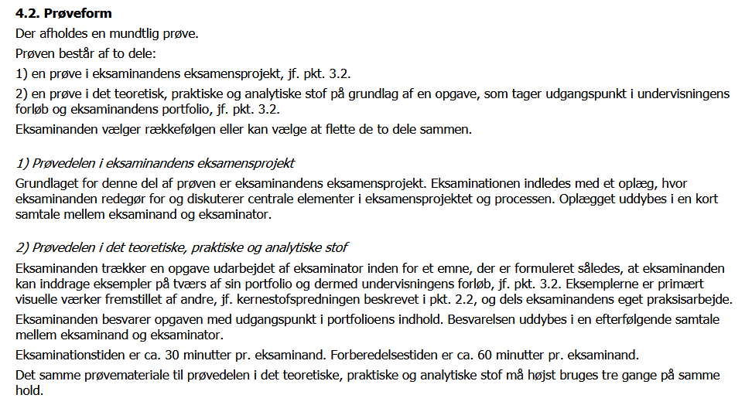
Billedkunst eksamen

Slide 4
5-10 minutter til portfolio
Tilføj jeres værker eller arbejdsark til portfolio!
Hvis I allerede har gjort det, brug tiden til læse tekster I mangler at læse (eventuelt lektierne til i dag, hvis I ikke har fået gjort det ☺)

Slide 5
Komposition
Fokuserer på værkets opbygning og grundstruktur
Konkrete linjer eller former i værket.
  Nogle gange kan linjerne i værket ikke ses med det blotte øje, men kan derimod fornemmes når man iagttager billedet med fokus på den overordnede komposition.

Slide 6
Komposition
Når vi taler om komposition i et billede, taler vi om den måde, visuelle elementer er organiseret i fladen eller rummet på. Det vil sige den måde, farver, former (flade som rumlige) og linjer er struktureret på

Slide 7
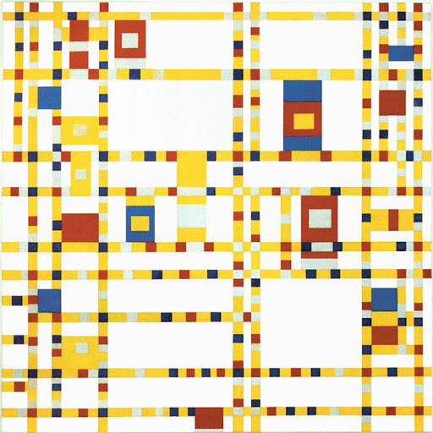
STATISK ELLER DYNAMISK?
Vandrette og lodrette linjer giver ofte billedet mere ro og balance
Og derfor mere statisk udtryk.
Broadway Boogie Woogie, Piet Mondrian, 1942-3.

Slide 8
STATISK
Vandrette og lodrette linjer giver ofte billedet mere ro og balance
Og derfor mere statisk udtryk.
Statisk:
Det stillestående
Ligevægt (næsten spejling langs en midterakse)
Hvile
Enkle geometriske former: cirkel, kvadrat og ligesidet trekant
Balance omkring et centrum skaber ro og orden
Broadway Boogie Woogie, Piet Mondrian, 1942-3.

Slide 9
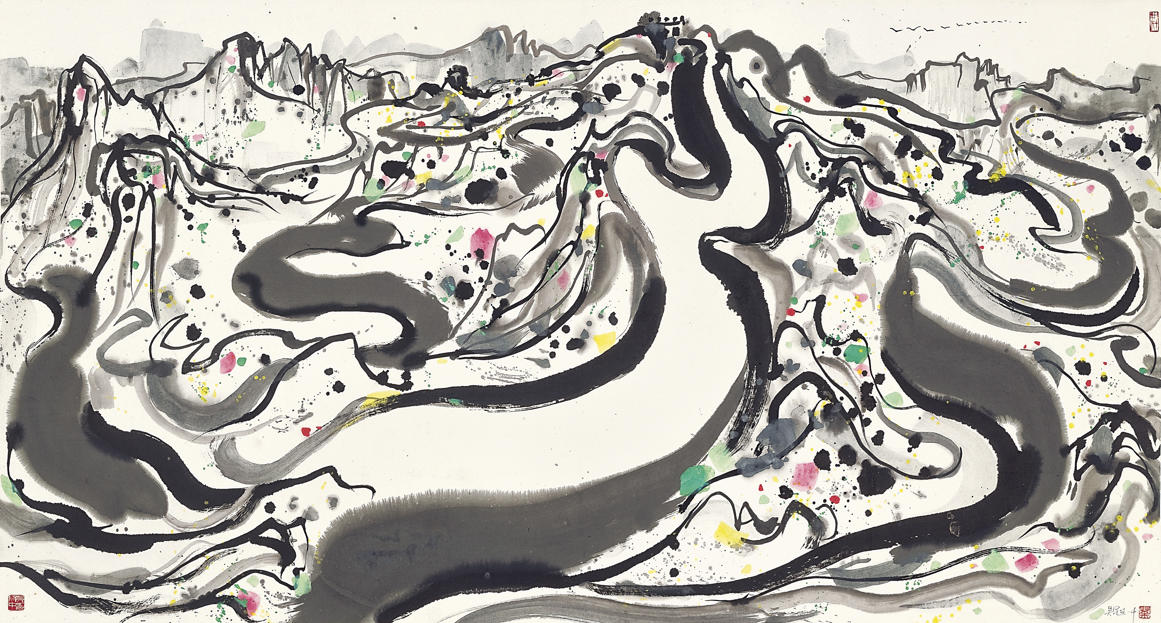
STATISK ELLER DYNAMISK?
Diagonale og skråtstillede linjer giver bevægelse og dynamik.
Wu Guanzhong, The Great Wall, 1988.

Slide 10
Diagonale og skråtstillede linjer giver bevægelse og dynamik.
Energi
Kraftudfoldelse
Former: oval, rektangel og omvendte trekanter (og uregelmæssige trekanter)
‘Forvredede’ former
Modsvarende bevægelser og linjer: en oplevelse af bevægelse
DYNAMISK
Wu Guanzhong, The Great Wall, 1988.

Slide 11
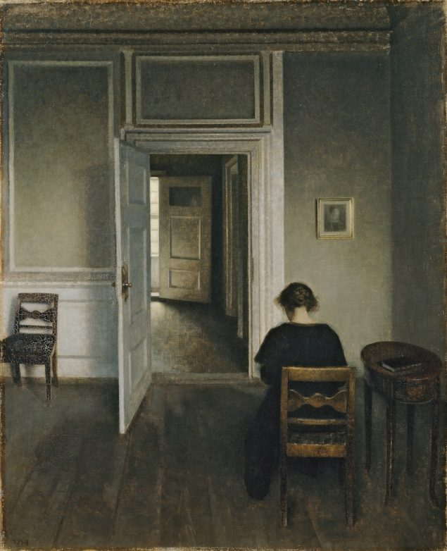
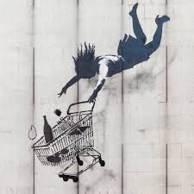
STATISK ELLER DYNAMISK?
Banksy: Shop until you drop. 2011 Foto: Quentin, UK
Vilhelm Hammershøi, Interiør fra Bredgade, 1911

Slide 12
Statisk eller dynamisk?
GEOMETRISKE FIGURER
STATISKE GEOMETRISKE FIGURER:
Fx en cirkel, en triangel eller en kvadrat der ligger ‘stabile’ på billedets flade.
DYNAMISKE GEOMETRISKE FIGURER:
Fx en oval, omvendt triangel eller rektangel, eller former ‘i bevægelse’.

Slide 13
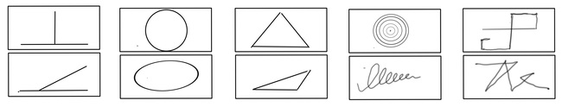
Statisk eller dynamisk?
GEOMETRISKE FIGURER
STATISKE GEOMETRISKE FIGURER:
Fx en cirkel, en triangel eller en kvadrat der ligger ‘stabile’ på billedets flade.
DYNAMISKE GEOMETRISKE FIGURER:
Fx en oval, omvendt triangel eller rektangel, eller former ‘i bevægelse’.
Lise Mark
Notes:
Statisk billede: Frants Henningsen, Forladt. Dog ej af venner i nøden. 1888.
Dynamisk billede: J. F. Willumsen. To bretagnekoner skilles efter en passiar. 1890.

Slide 14
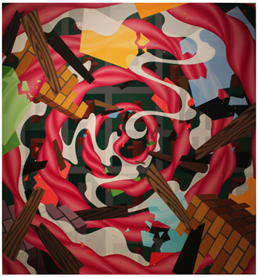
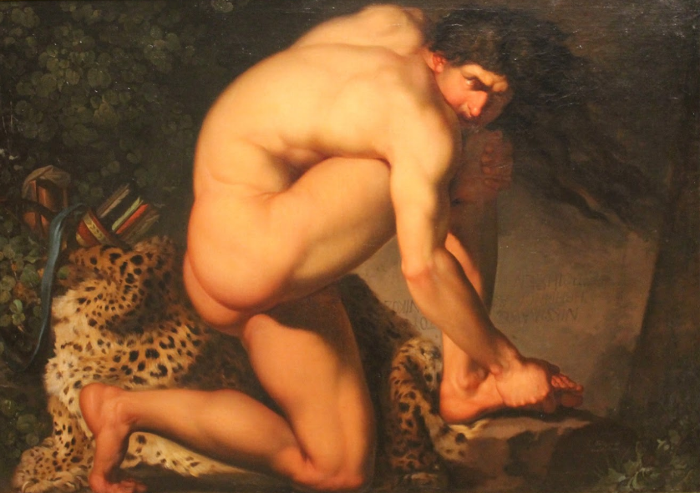
ÅBENT ELLER LUKKET KOMPOSITION?
Eske Kath. Hurricane Part, 2006.
Nicolai Abilgaard. Den sårede Filoktet, 1775.

Slide 15
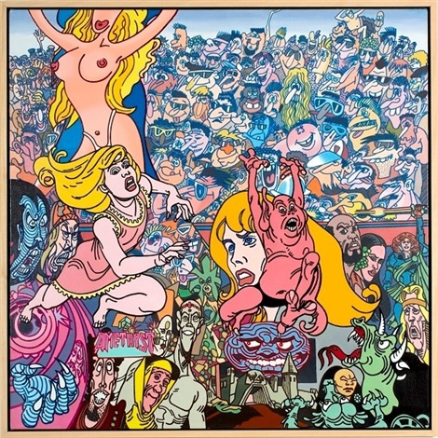
ÅBENT
Figurer der bevæger sig væk fra billedets centrum
Kigger eller peger ud af billedet
Kompositionslinjer stritter i mange retninger
  Fører øjet ud af billedrammen
Eske Kath. Hurricane Part, 2006.
Erró, Amethyst, 2000.

Slide 16
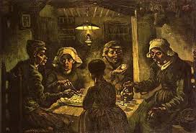
LUKKET
Billedet lukker om sig selv
Motivet holder sig inden for en lukket form (en cirkel, en kvadrat m.m.)
Personer vendt mod hinanden
  Via kropssprog eller øjenkontakt
Nicolai Abilgaard. Den sårede Filoktet, 1775.
Vincent van Gogh, Kartoffelspiserne, 1885.

Slide 17
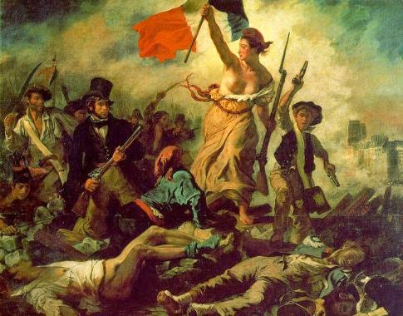
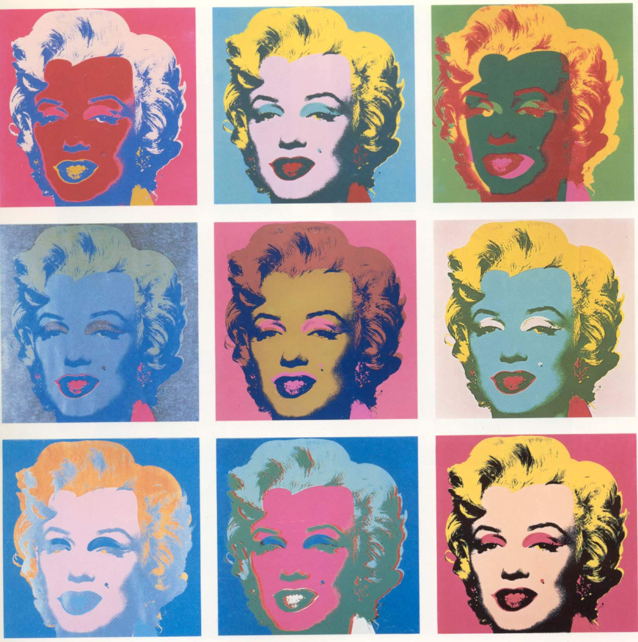
HIERARKISK ELLER ADDITIV?

Slide 18
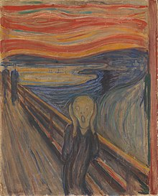
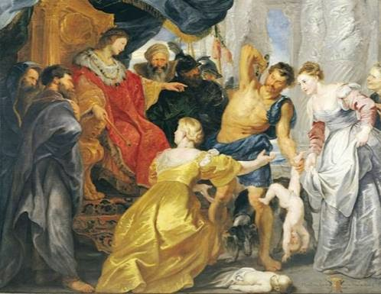
Hierarkisk
Er der noget der bliver fremhævet i billedet?
  Figur eller motiv i billedets forgrund?
  Tager fokus fra andre elementer i værket
  Giver ofte fornemmelsen af at der er nogle elementer i billedet/figurer eller motiv der er vigtigere end noget andet.
  Del af billedet fremhæves, står i forgrunden.
Edvard Munch, Skriget, 1893.
Peter Paul Rubens, Salomons dom, 1617.

Slide 19
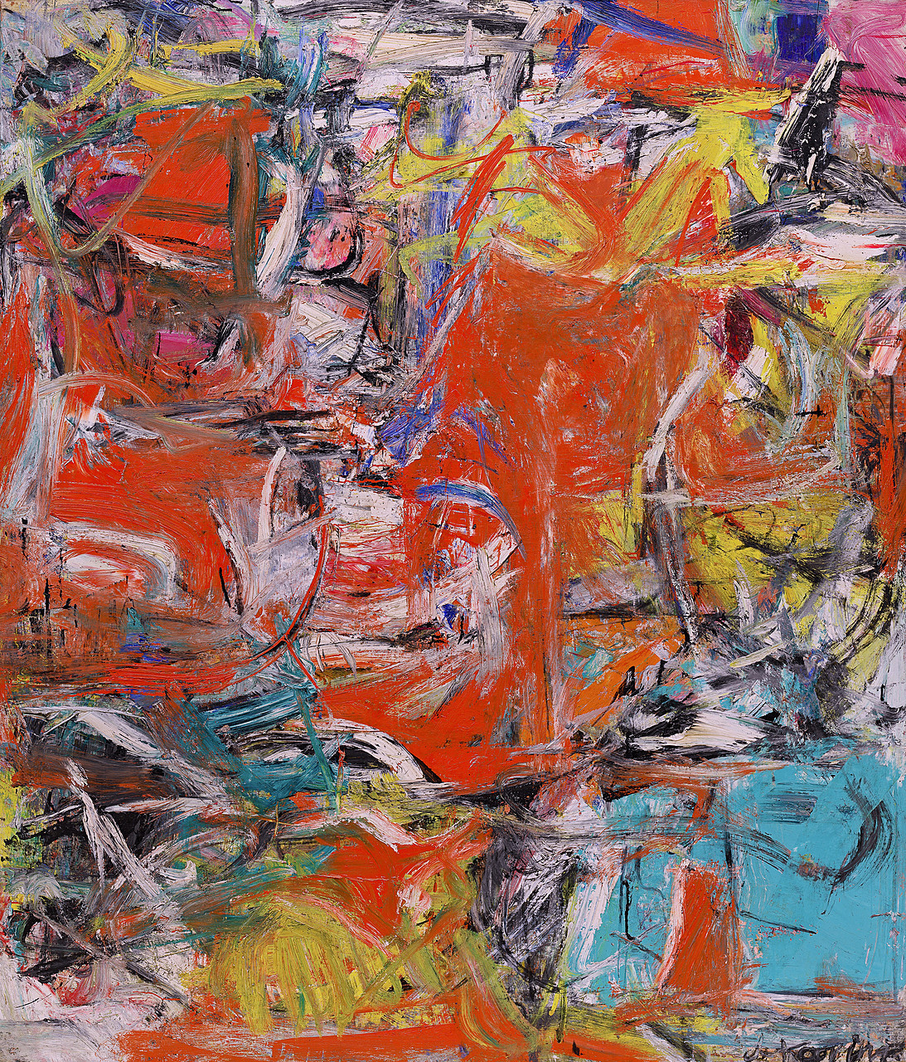
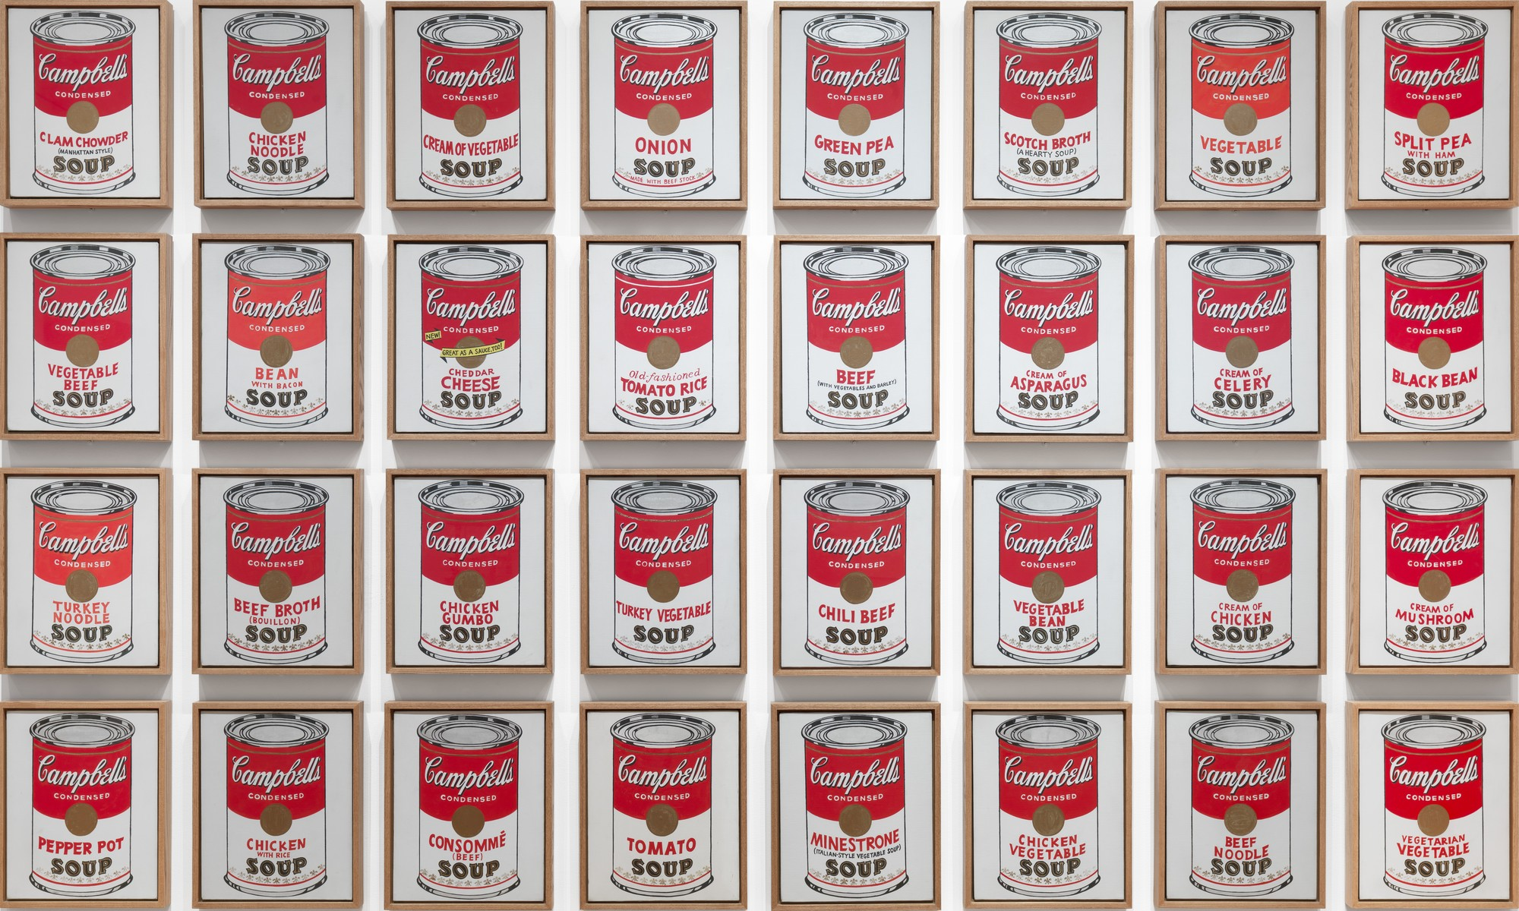
Additiv
De forskellige elementer i billedet fremtræder med (næsten) lige stor vægt.
Andy Warhol, Campbell’s Soup Cans, 1962.
Willem De Kooning, Komposition, 1955.

Slide 20
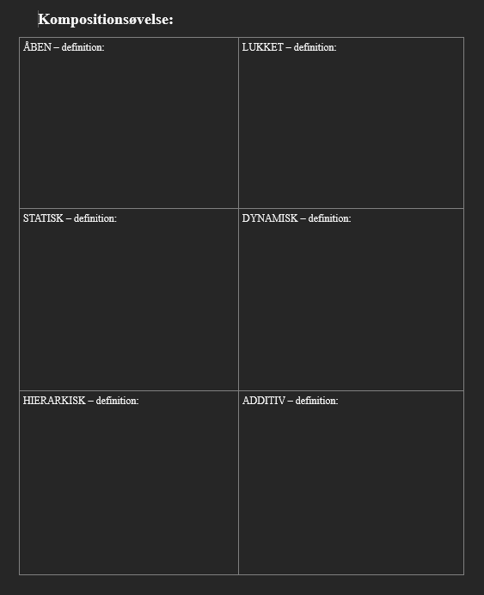
Praktisk øvelse nr. 1
I får alle et arbejdsark, hvor I skal tegne de forskellige kompositionsprincipper!
Når I er færdige, skal I gennemgå jeres arbejdsark med jeres siddemakker
Tag billeder af jeres analyse (læg op senere i jeres Portfolio! (OneNote)) ☺
I har 30 minutter til den her øvelse

Slide 21
Nabamus Have, ca. 140 f.Kr.

Slide 22
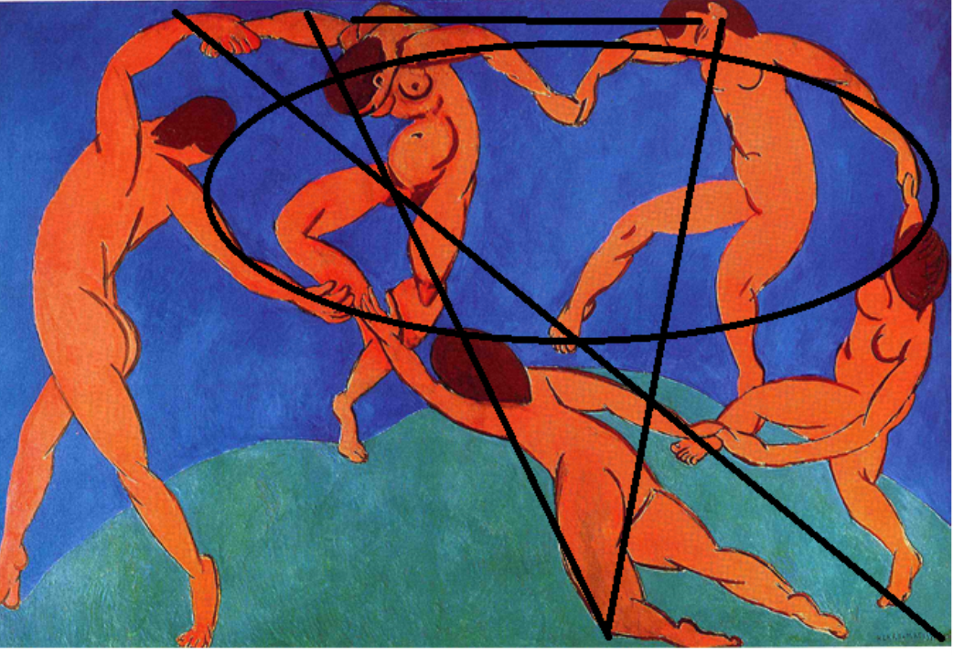
Henri Matisse, Dance, 1910.
Notes:
Matisse,

Slide 23
Praktisk Øvelse nr. 2: Kompositionsanalyse
Hvordan kan kompositionen påvirke billeders overordnede udtryk?
I får en række værker at vælge imellem: I grupper på 2-3: Vælg fire af de udskrevne billeder, som du/I synes, har forskellige udtryk.
Tegn med kridt ovenpå værkerne de kompositionslinjer i ser i værket
  Indtegn de vigtigste kompositionslinjer i hvert af de fire værker. Brug eventuelt farvekoder til at skelne mellem de forskellige kompositionslinjer.
Er kompositionen statisk/dynamisk? Additiv/hierarkisk? Åben/lukket?
  Angiv også, hvilken type komposition der er tale om: Statisk/dynamisk? Åben/lukket? Hierarkisk/additiv?
Skriv et par begreber (stikord) ned ved siden af værket
Tag billeder af jeres analyse (læg op senere i jeres Portfolio! (OneNote)) ☺

Slide 24
Afsluttende & oprydning

